Slide 1



MUCE 2026-2027
OPTIMIZACIÓN DEL
CATÁLOGO DE PRODUCTOS
EN SHOPIFY
Grupo 15
Yibo Zhao
Catalina Vélez Aristizábal

Slide 2
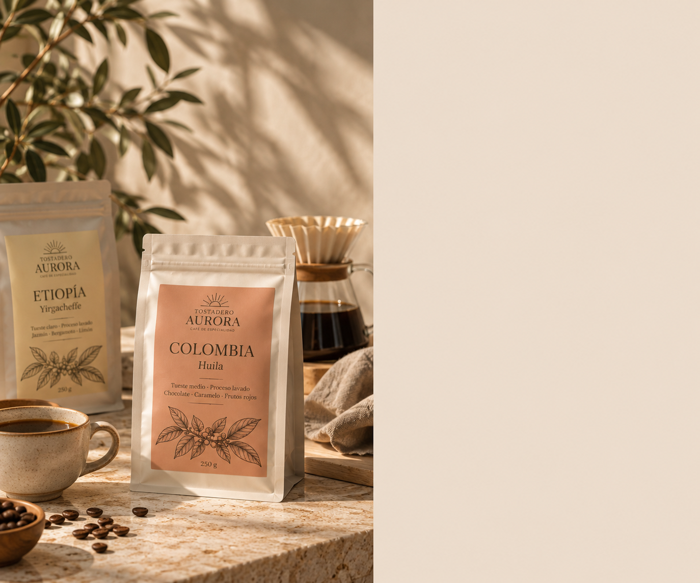
ÍNDICE
  Objetivo y situación inicial
  Organización del catálogo
  Variantes y metacampos
  Mejora de las fichas de producto
  Navegación, SEO e inteligencia artificial
  Demostración y resultados
  Página web
  Conclusiones

Slide 3
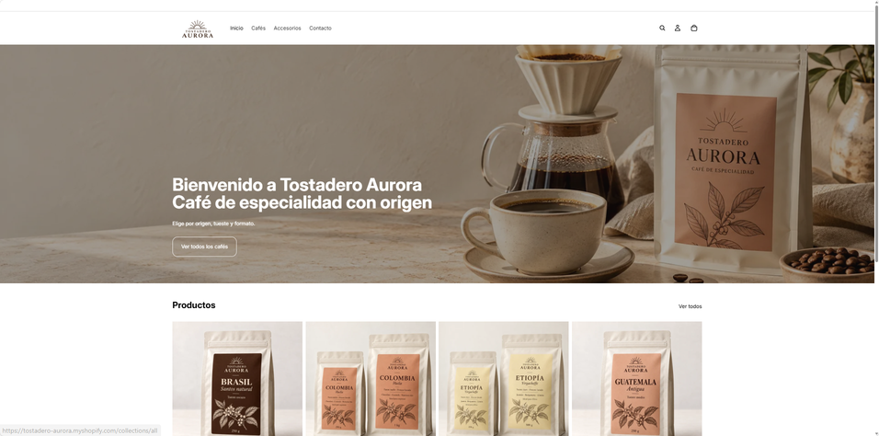
01. OBJETIVO Y SITUACIÓN INICIAL
EL RETO DE TOSTADERO AURORA
Una tienda de prueba en Shopify
Café de especialidad y accesorios
Objetivo:
Mejorar la organización del catálogo, completar la información de los productos y facilitar la navegación.
Situación inicial:
  12 productos (9 registros de café y 3 accesorios).
  7 valores distintos de tipo de producto.
  5 descripciones vacías y ninguna imagen.
  Formatos separados, etiquetas inconsistentes y sin colecciones propias.
NOTA: El catálogo inicial también carecía de filtros configurados y de SEO personalizado.

Slide 4

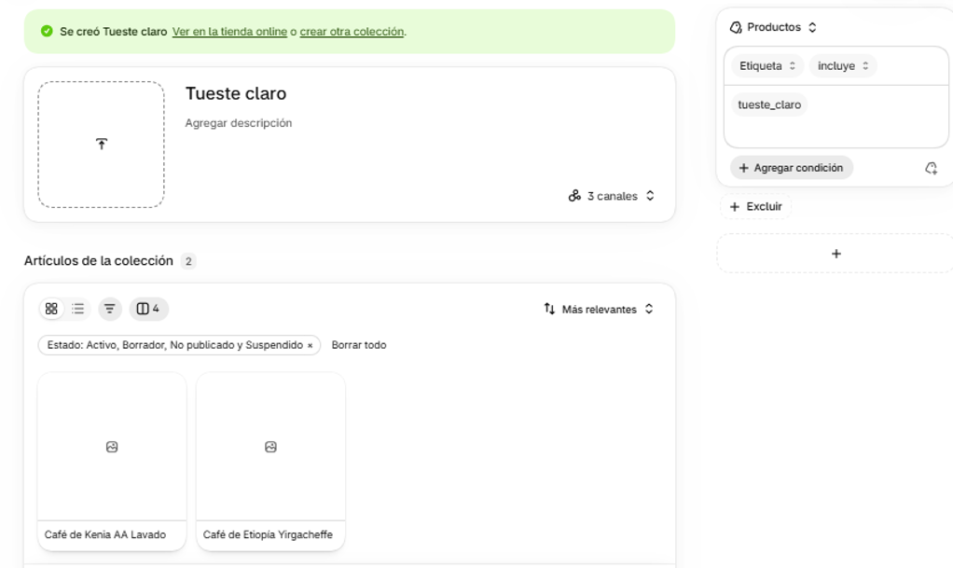
02. ORGANIZACIÓN DEL CATÁLOGO
Tipo de producto
Dos categorías: Café y Accesorio
Etiquetas
Vocabulario controlado con tres prefijos: origen_, tueste_ y uso_
Colecciones
  Cafés
  Accesorios
  Tueste claro
  Tueste medio
  Tueste oscuro

Slide 5

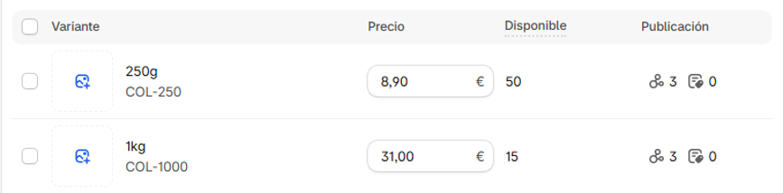
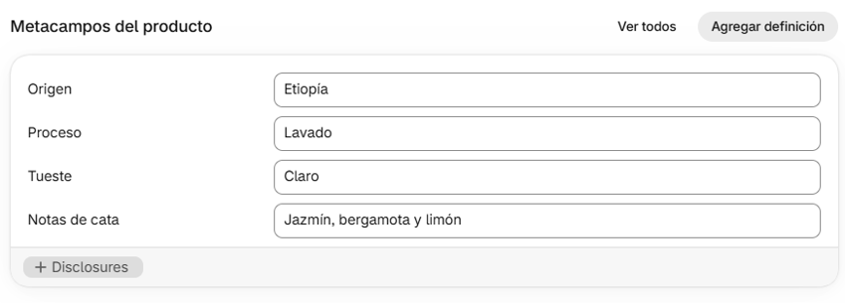
03. VARIANTES Y METACAMPOS
OPCIONES DE COMPRA
ATRIBUTOS DEL PRODUCTO
Colombia Huila
250 g y 1 kg en una sola ficha
Origen · Proceso · Tueste · Notas de cata
Cada variante conserva su precio, SKU y existencias.
Rellenados en el panel.
Pendiente conectarlos al tema.

Slide 6

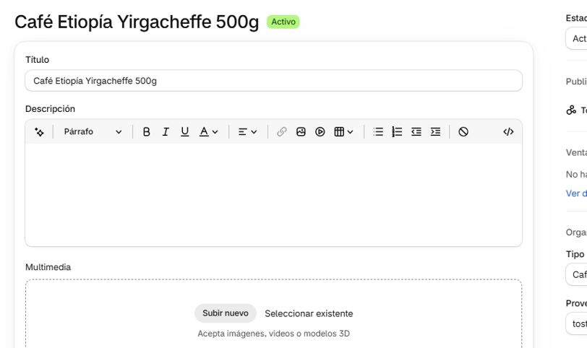
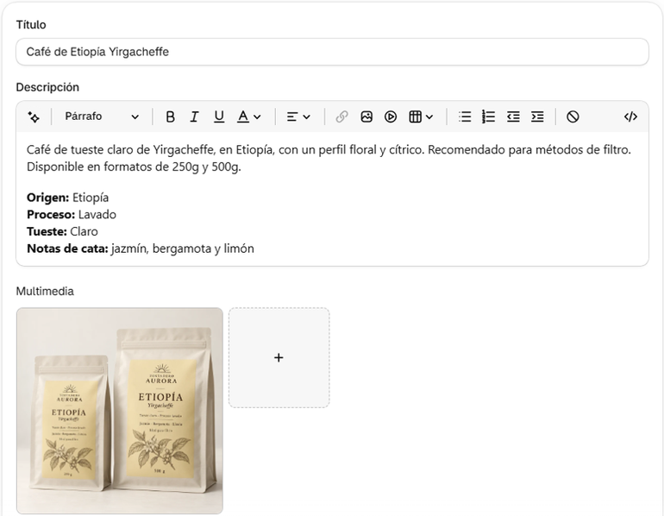
04. MEJORA DE LAS FICHAS DE PRODUCTO
ANTES
  Títulos poco consistentes.
  Descripciones vacías o poco desarrolladas.
  Sin imágenes de producto.
DESPUÉS
  Títulos claros y uniformes.
  Descripciones con información útil.
  Imágenes ilustrativas y texto alternativo.
  Variantes de peso en una misma ficha.

Slide 7
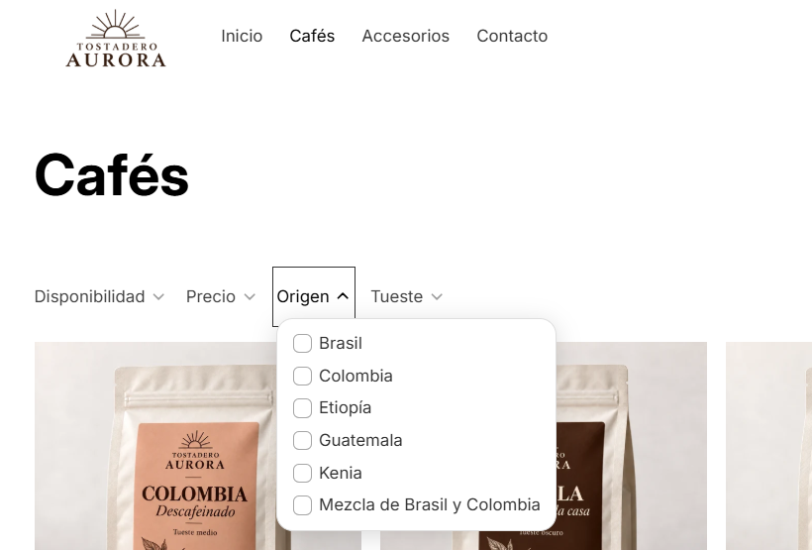
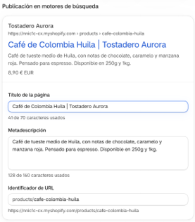
05. NAVEGACIÓN, SEO E INTELIGENCIA ARTIFICIAL
Navegación
SEO
Filtros por disponibilidad, precio, origen y tueste mediante Search & Discovery.
Título SEO, meta descripción y URL personalizados en 2 productos: Etiopía y Colombia.

Slide 8

05. NAVEGACIÓN, SEO E INTELIGENCIA ARTIFICIAL
Gestión del catálogo
Sidekick en Etiopía
CSV y edición masiva para cargar y normalizar datos
Automatización
Condiciones de las colecciones para incorporar productos que cumplen los criterios definidos

Slide 9
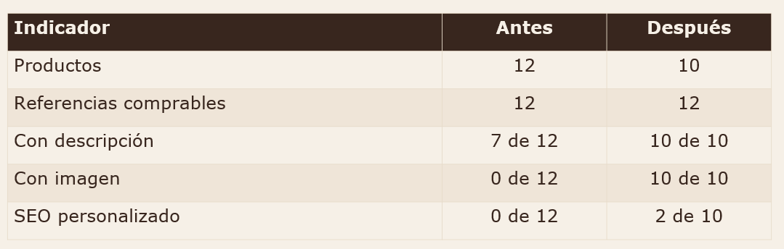
06. Demostración y resultados
Pendiente: completar el SEO, conectar los metacampos al tema y probar la navegación con usuarios externos

Slide 10
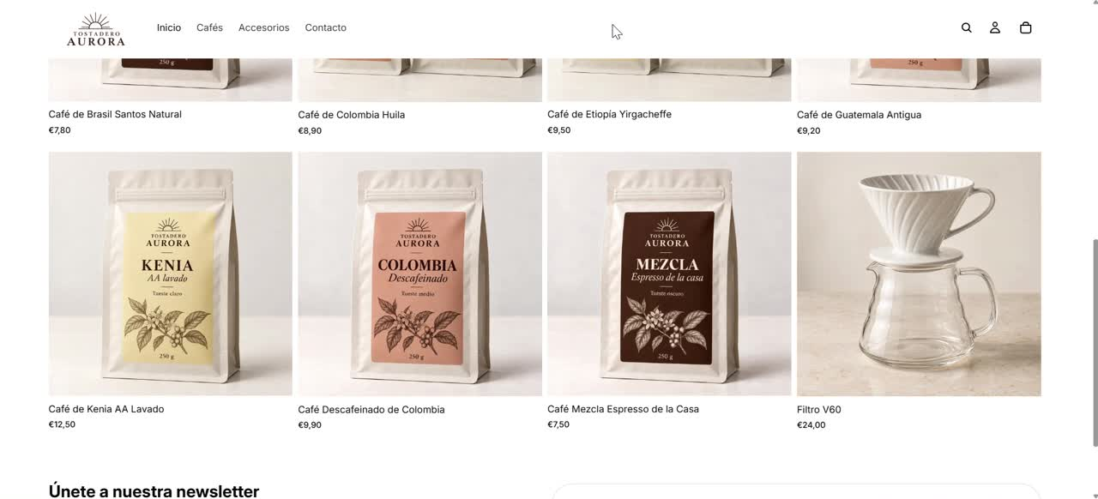
07. Página web

Slide 11
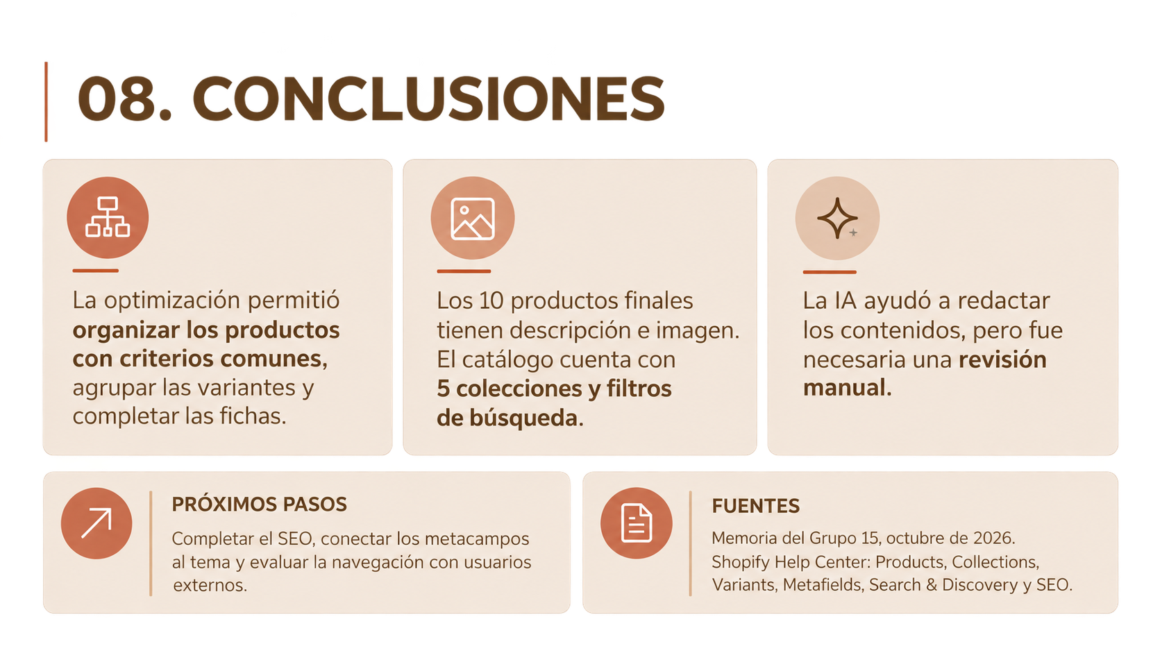
08. Conclusiones

Slide 12
GRACIAS

